Slide 1
製造業面對AI 狂潮導入實例與反思
台灣人工智慧學校台中分校第一屆經理人班
施良樺

Slide 2
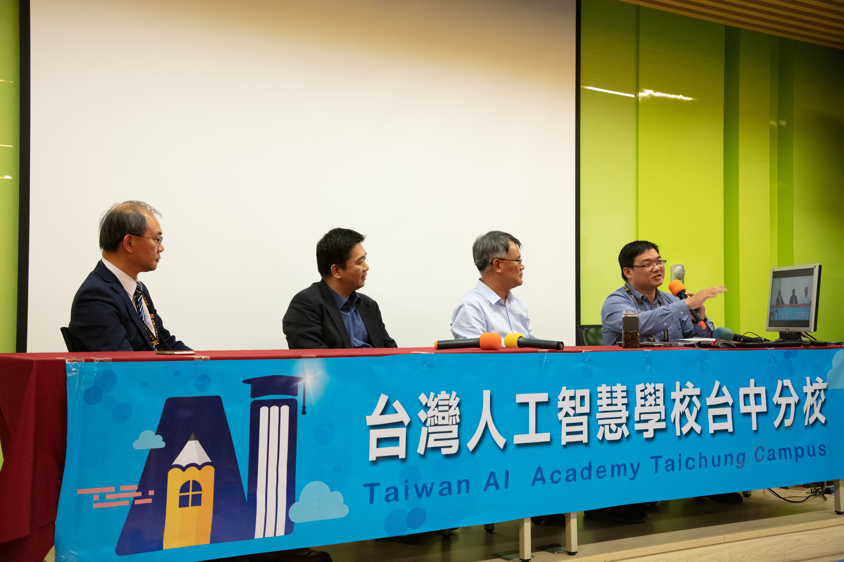
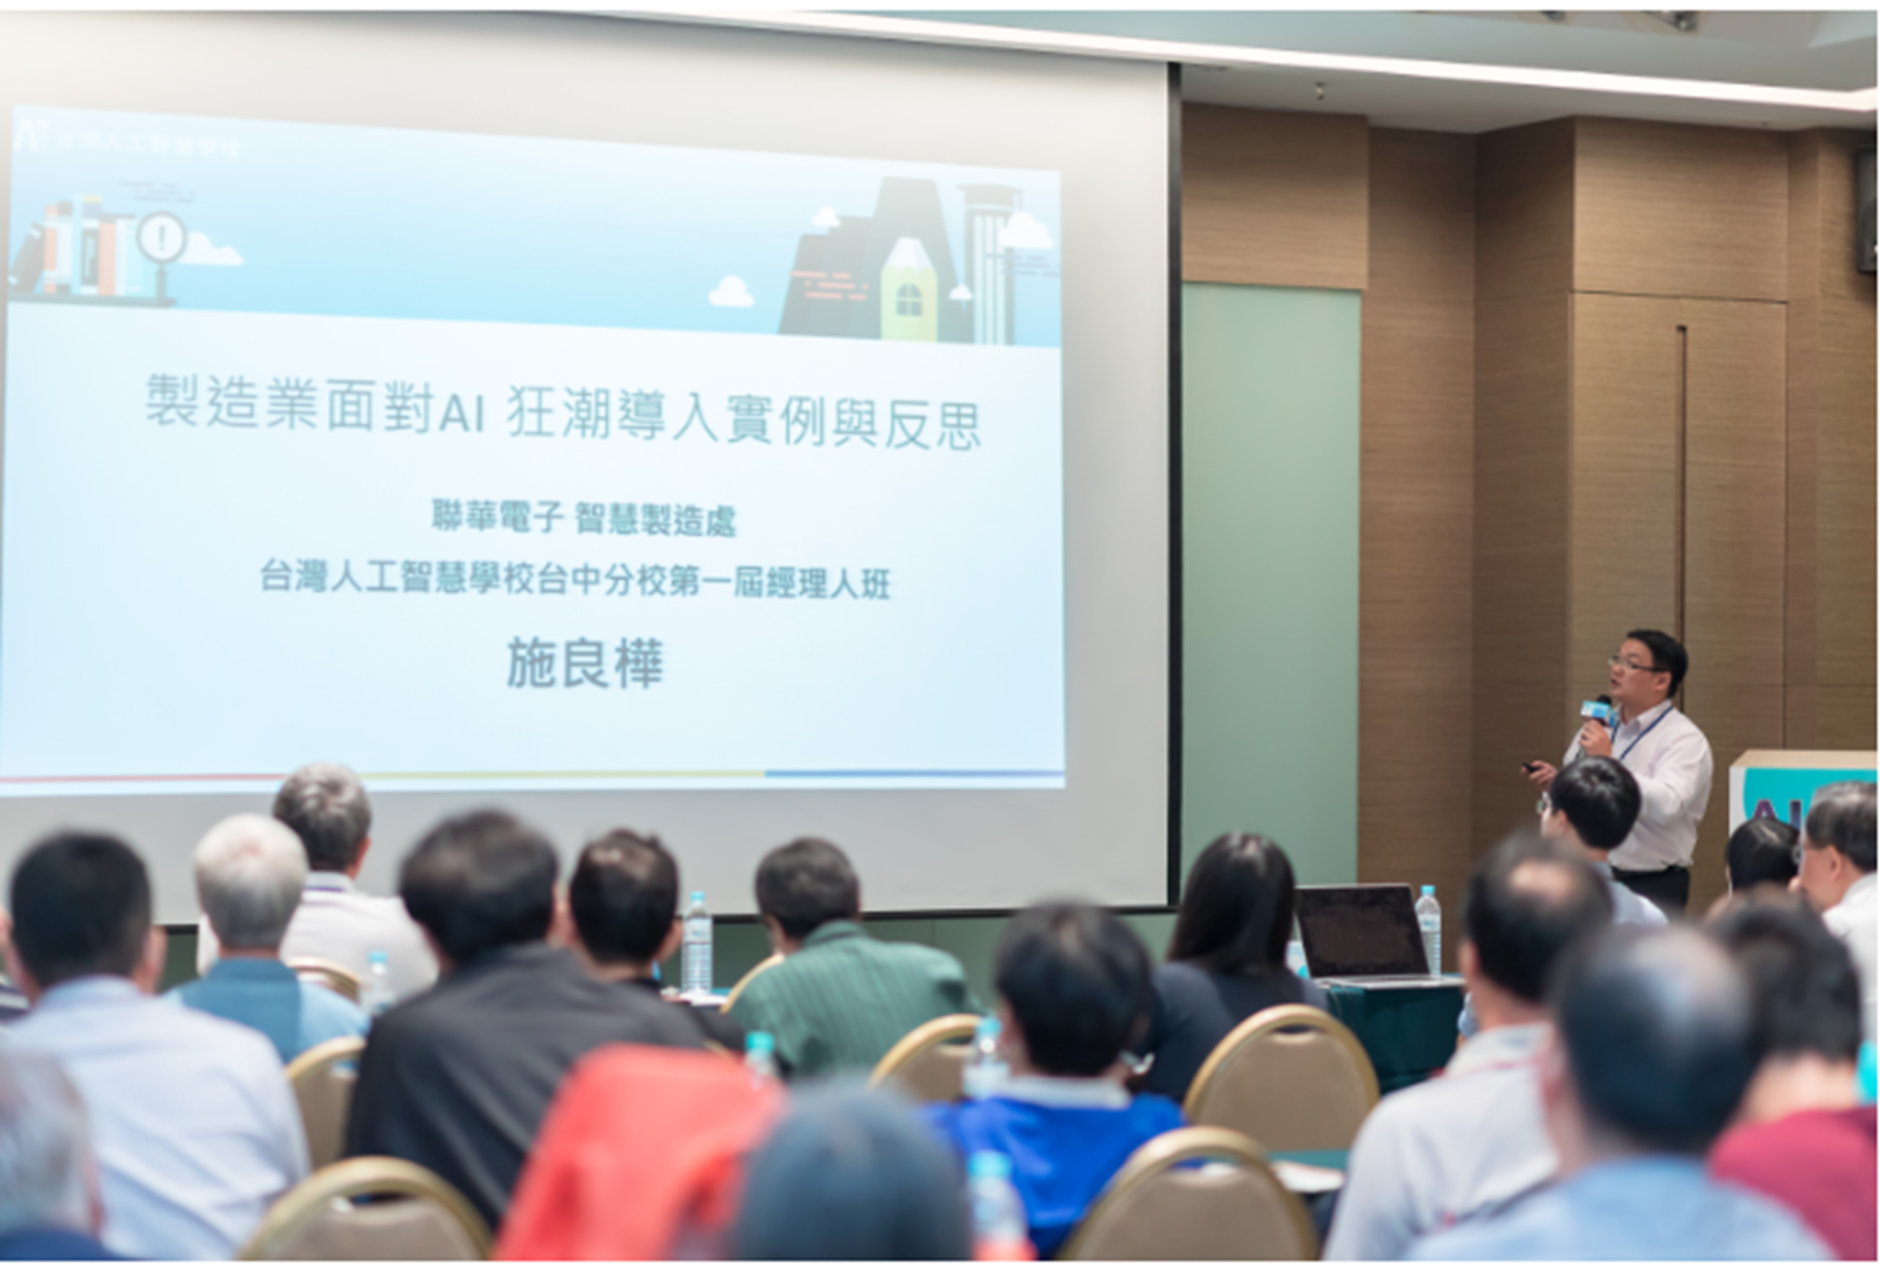
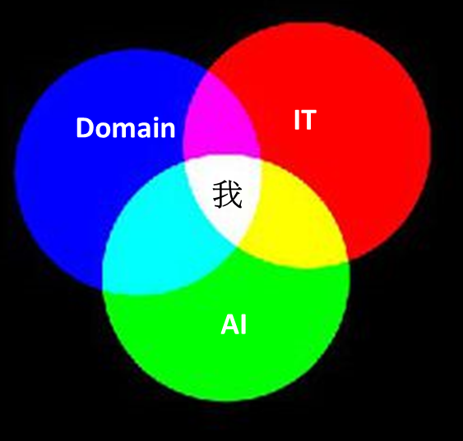
講師簡介
2004 ~ 2007 進入半導體擔任製程工程師
2007 ~ 2011 技術委員會，負責各廠技術整合
2010 ~ 2016 設備系統整合，迎接大數據來臨
負責機台參數與製程之間的整合
2016 ~ 2019 智慧製造處，迎接工業4.0
主要負責工業AI / 智慧製造的開發
台中分校第一期經理人專班
去傳產業繼續智慧製造導入
不學無術，對各領域略懂，作為各領域溝通之橋梁

Slide 3
2010 第三波AI 狂潮
製造業導入AI之實例
製造業面對AI狂潮之反思
製造業導入AI時面臨的問題

Slide 4
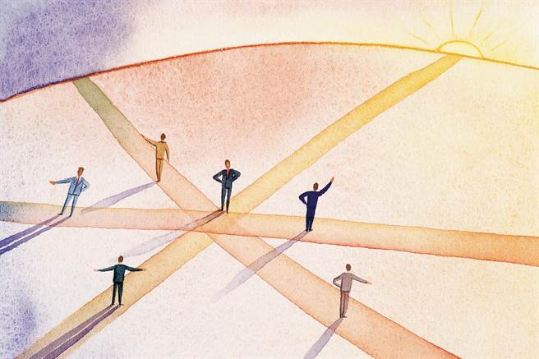
系統性解決問題的方法
Input
Answer
?????
請問大家遇到問題，都會用什麼系統性的方法去解決問題

Slide 5
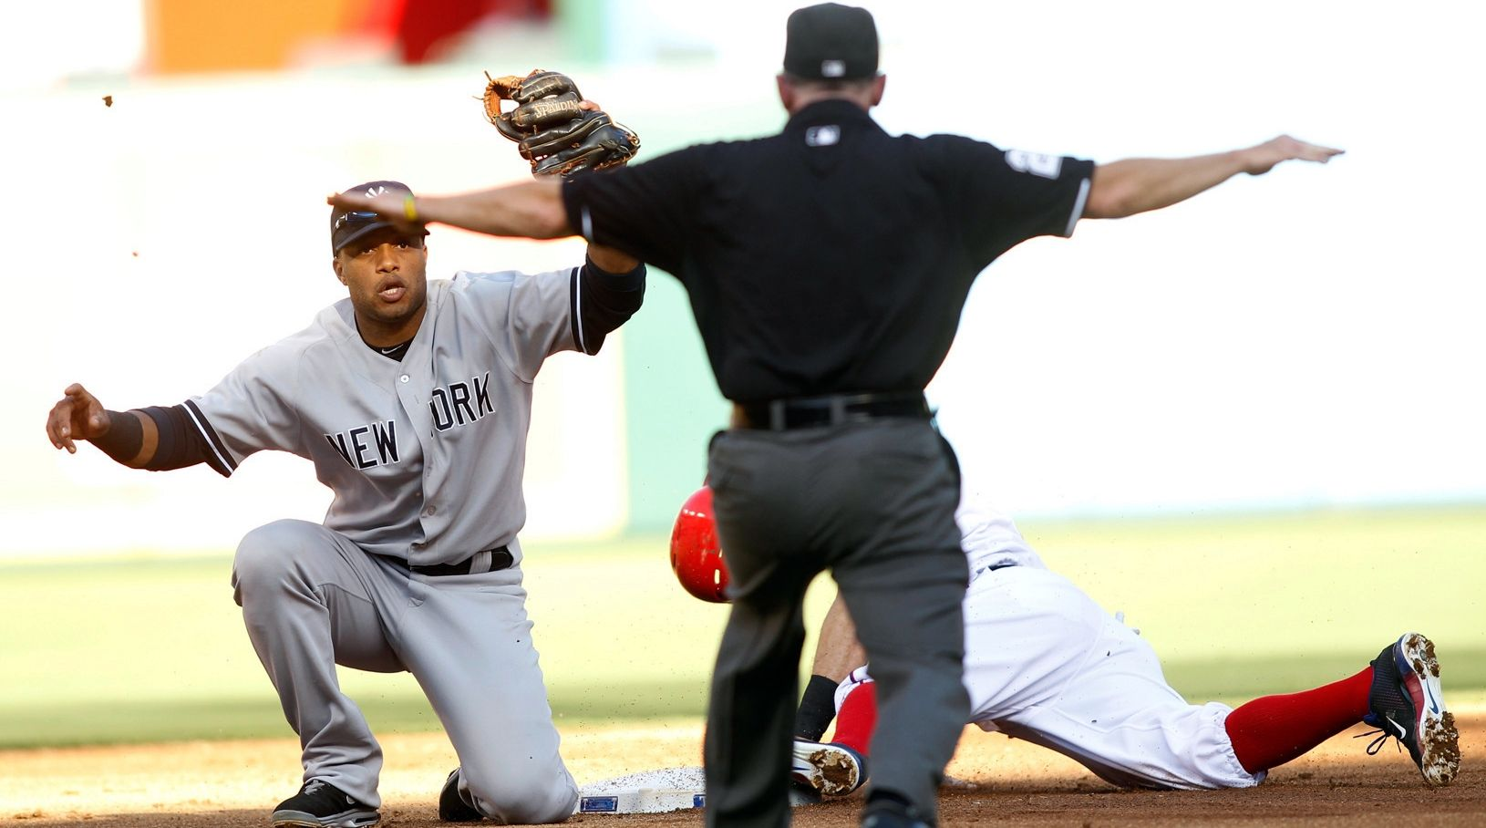
Human Decisions

Slide 6
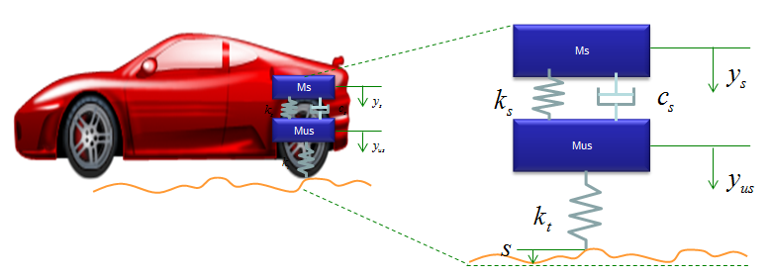
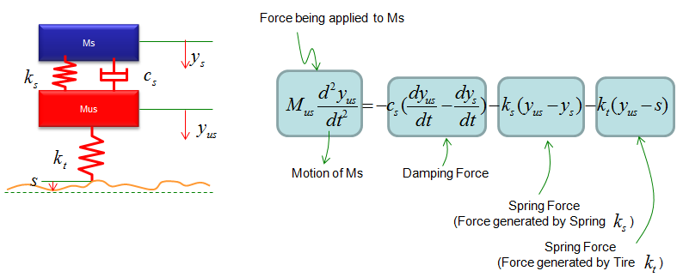
Theoretical Models

Slide 7
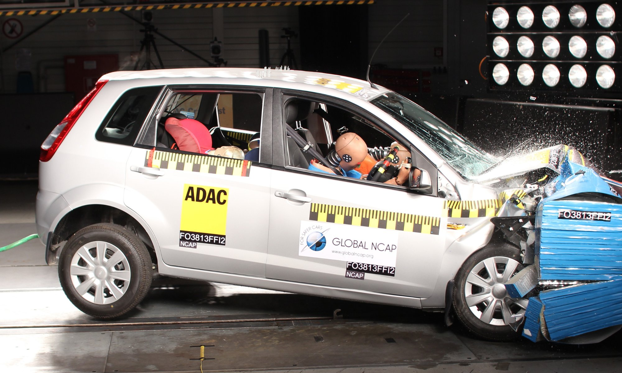
Experimental Studies

Slide 8
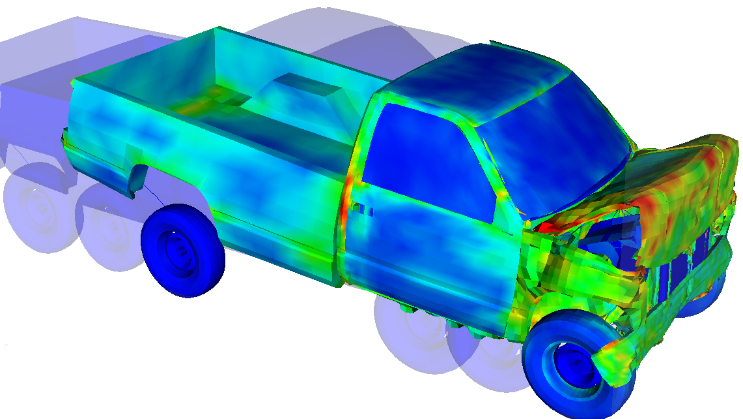
Computer Simulations

Slide 9
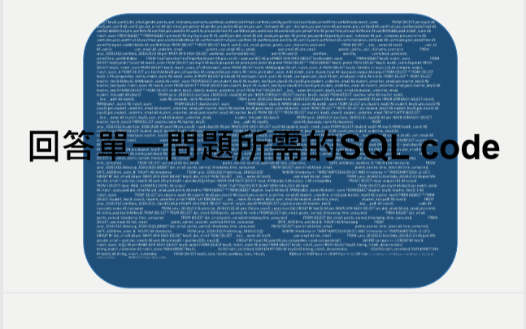
工程師爆肝三個月，滿足老闆三秒鐘的好奇

Slide 10
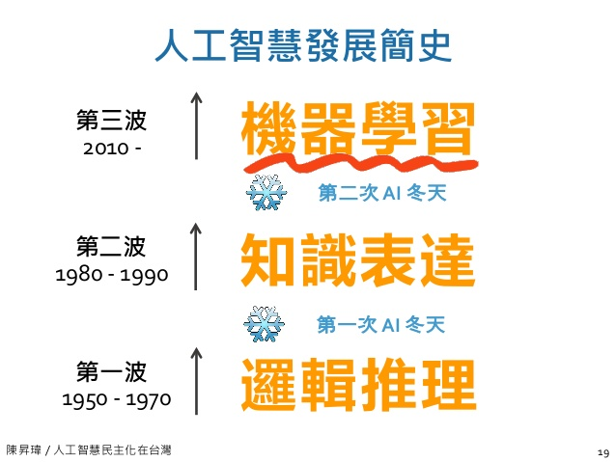
資料來源 人工智慧學校

Slide 11
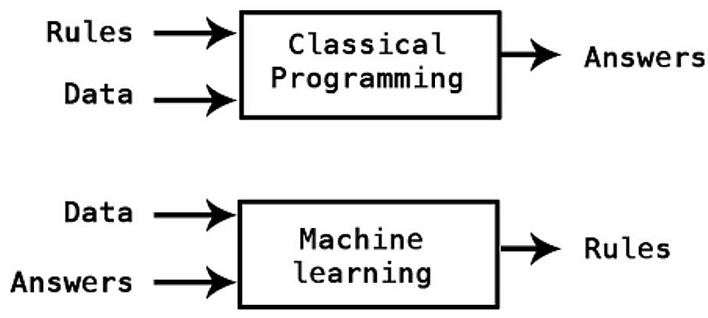
在不知來龍去脈的狀況下,直接掌握因果關係
過去這一步最傷腦筋
現在由電腦去想辦法
資料來源 人工智慧學校

Slide 12
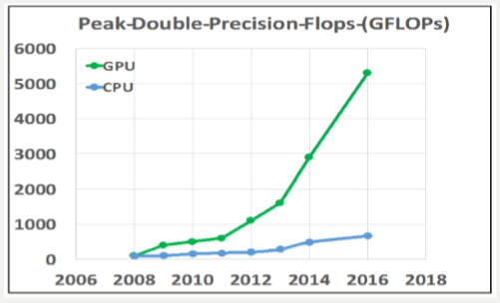
AI突破主因之一：HPC運算能力之成長
資料來源 人工智慧學校

Slide 13
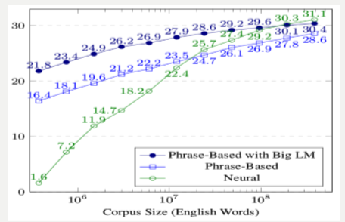
AI突破主因之二：資料量的成長帶來準確率的突破
資料來源 人工智慧學校

Slide 14
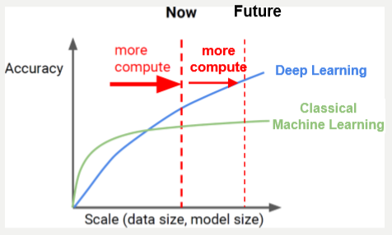
AI突破主因之三：深度學習演算法研究爆炸成長
資料來源 人工智慧學校

Slide 15
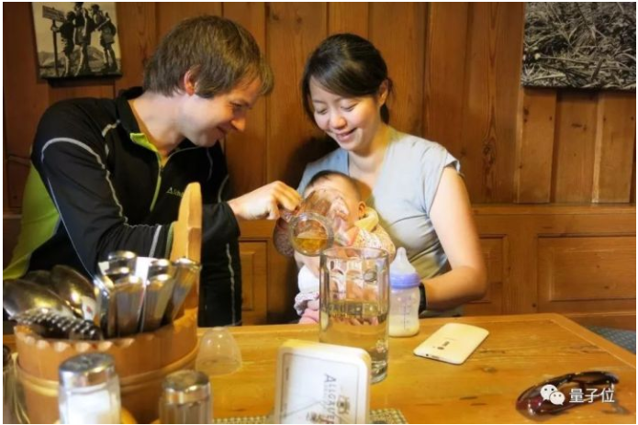
從不會 AI到一個高手，媽媽表示：一個產假就夠
上面這位母親，名叫Nicole Finnie，現在是一位AI高手。前不久，她從全球數千人參與、獎金10萬美元的DSB（Data Science Bowl）年度大賽中脫穎而出，贏得一枚銀牌。
這件事的勵誌之處在於，Nicole一年前還沒有接觸過機器學習和數據科學。
更勵誌之處在於，她竟然是在休產假帶娃期間，從零開始，自學成才。
資料來源 知乎

Slide 16
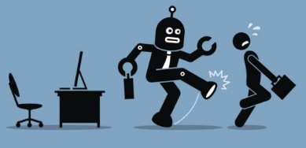
Appier(沛星) 首席AI科學家孫民：
你不會被AI取代，但會被懂得用AI的人取代
資料來源 天下雜誌

Slide 17
製造業導入AI之實例

Slide 18
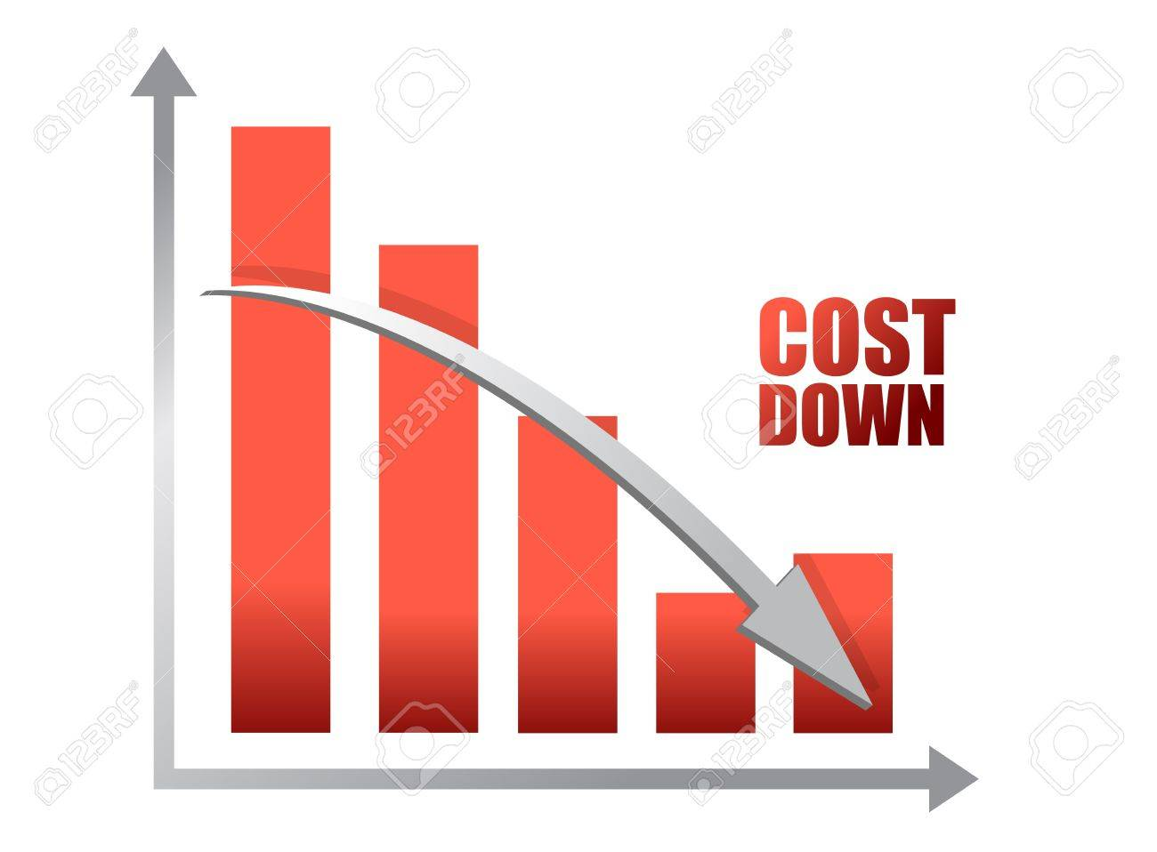
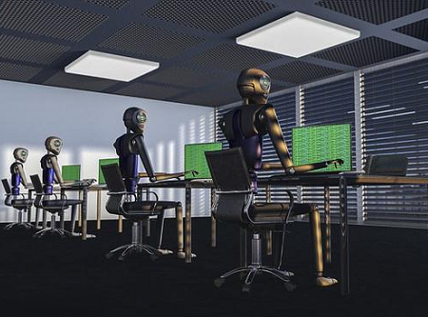

製造業導入AI 效益為??
製造業導入AI 並非只有cost down 與取代人力
而是改變傳統思維，創造本身附加之價值

Slide 19
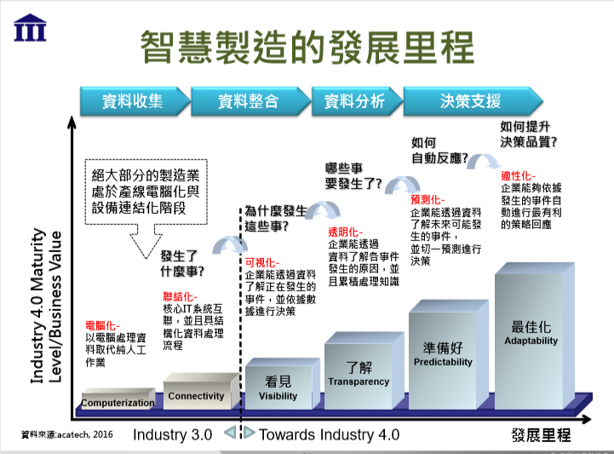
工業3.0 => 工業4.0
自動化 => 智能化
解釋性 =>預測性
資料來源 資訊工業策進會

Slide 20
製造業導入AI之實例
分類 | 效益 | 導入實例
人 | 降低人為犯錯 | 缺陷檢驗利用AI自動分類 透過AI 方式調整參數，做到少量多樣
機器 | 提升機台產能利用率 | 透過AI 與系統之間的串接，預測機台健康情形
材料 | 改善產品的生產週期 | 透過AI 預測產品品質，降低實體量測
方法 | 虛實整合，人機協同 | 智慧眼鏡應用 AR/VR 虛擬實境

Slide 21
製造業導入AI時面臨的問題

Slide 22
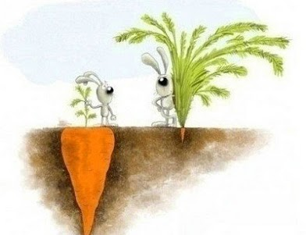
其實製造業導入AI 並沒有想像中的簡單
就像天堂跟地獄 僅有一線之隔

Slide 23
製造業導入AI所面臨的問題
有很多資料，但沒有辦法用
要做到工業4.0 之前的準備事項
未來資訊安全會是發展工業4.0很重要的議題
以台積電病毒事件為例
系統思維 :
定義問題遠比利用AI 解決問題更為重要

Slide 24
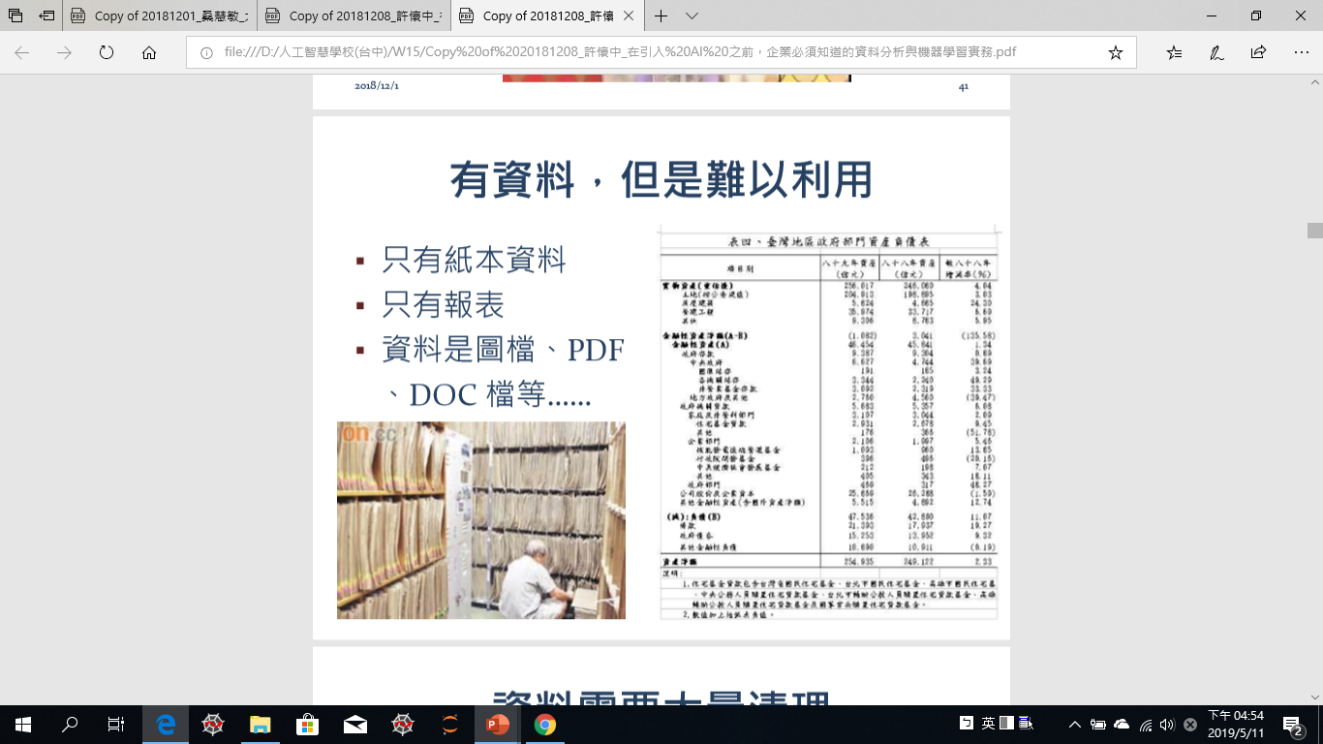
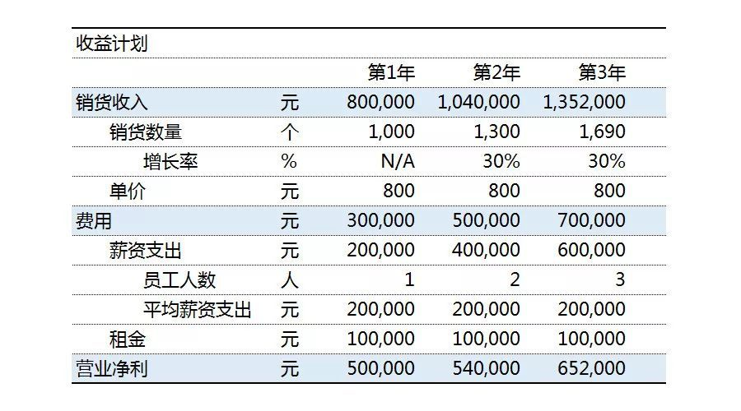
有資料，但難以利用
只有紙本資料
只有報表
資料是圖檔、PDF、DOC檔，等
資料需要大量前處理.
有資料但沒有標籤.

Slide 25
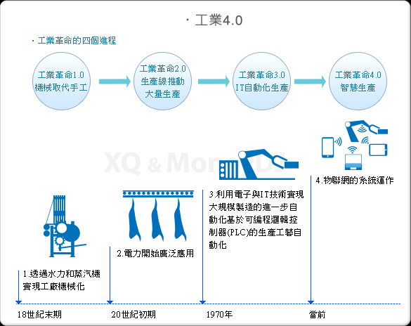
要做到工業4.0 之前
應先檢視工業2.0 ，標準化是否ready
再檢視工業3.0，自動化的部分
最後進化的工業4.0 ，智能化的部分
只有大量且有標註過的資料，才可以很方便的經由AI，將資料變成有用資訊加以應用

Slide 26
製造業導入AI所面臨的問題
有很多資料，但沒有辦法用
要做到工業4.0 之前的準備事項
未來資訊安全會是發展工業4.0很重要的議題
以台積電病毒事件為例
系統思維 :
定義問題遠比利用AI 解決問題更為重要

Slide 27
資訊安全重要性 (1)
一個新機台、一隻病毒，一連串巧合掀起的完美風暴
時間回到 8 月 3 日下午 6 點，台積電 12 廠的機台開始出現異常。晚上 10 點半，狀況開始變得愈來愈嚴重，不只機台，連搬運晶圓的系統都出了問題，所有人意識到，網路出了問題。
各地的情報不斷傳進來，不只新竹、台南和台中廠都出現狀況，控制機台的中控電腦紛紛出現無限次自動重新啟動或當機的狀況。
事件的起因極有可能是為了新的機台要開始試產，讓受感染機台第一次連上台積電製造部的網路，「一個機台裡可能有不只一台電腦」，如果工程師只掃了其中一台電腦的毒，就將機台連上網路，這一道防線因此失守，病毒開始在台積電製造部的網路流竄。
業界觀察，台積電過去不是沒遇過這樣的挑戰，但以前，台積電還有第二道防線，機台無需連上雲端，就能獨立作業，「控制機台的程式，放在機台的肚子裡。」，以前遇到這種狀況，只要改為人工操作就能解決。
資料來源 :科技新報

Slide 28
資訊安全重要性 (2)
這一次不一樣。去年初，台積電開始在內部推動雲端自動化系統，機台生產前，是由中控電腦把控制機台生產的程式放進機台裡，生產完之後就殺掉，「這樣能做到資料不落地」，好處是能減少人為錯誤，提高效率，只要電腦下指令，所有機台用的都會安裝一致的程式，而且保密性更高，有心人無法從機台裡偷走這些重要資料。但這套系統的問題是，如果病毒進入網路，機台就無法獨立運作。
爆發災情的當晚，病毒沿著生產部門的網路在台灣各廠區之間迅速擴散，只有南京廠不受影響。過去，台灣各廠區之間還有防火牆阻絕，這一天，卻沒有發生作用。
關鍵在於，台積電台灣各廠區之間為了追求效率，會跨廠合作，有時是產能不足，把生產資料丟上雲端，用其他廠的機台來幫忙生產，或是有問題，把相關資料傳到其他廠的機台，驗證自己的生產程序哪裡有錯。
對各生產單位來說，如果有防火牆，對其他廠區的機台下指令，可能要幾分鐘才能得到回應，拿掉防火牆，立刻就能知道結果；方便的下場，就是無法阻隔病毒。台積電內部老舊的廠區，因為還沒連上雲端，基本能維持運作，但已經完成雲端自動化系統的新廠區，就受傷慘重。南京廠因為防火牆仍維持運作，作業反而不受影響。
資料來源 :科技新報

Slide 29
資訊安全重要性 (3)
台積電把雲端自動化推廣到台灣各廠區，未來新興建的廠，都會採用這樣的雲端系統。過去幾年，台積電不斷在內部推行自動化，因為，台積電的投資金額愈來愈大，他希望能讓台積電即使擴廠，未來員工人數仍維持 4 萬多人左右的規模，提高效率才能讓所有員工維持高薪，提高台積電的競爭力。
這也是台積電在資訊安全的重要一課，因為，面對資訊安全，不管有再好的設備和技術，只要有人貪圖方便，這些防護措施可能都完全起不了作用。補起了這個漏洞，未來台積電完成雲端自動化平台後，競爭力會更強。
雲端自動化勢在必行，資安與生產效率的兩難
資料來源 :科技新報

Slide 30
製造業導入AI所面臨的問題
有很多資料，但沒有辦法用
要做到工業4.0 之前的準備事項
未來資訊安全會是發展工業4.0很重要的議題
以台積電病毒事件為例
系統思維 :
定義問題遠比利用AI 解決問題更為重要

Slide 31
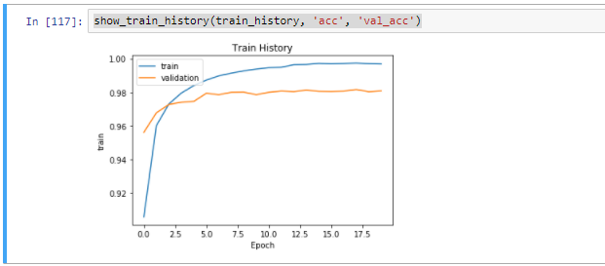
定義問題遠比利用AI 解決問題更為重要
當準確率達到99%，是否可以落地 ???
癌症的檢驗，大部分都是正常的情形，所以當判斷都是正常的情形之下，會得到的準確率也相當高。但是當AI誤判時，所損失的成本也相當高
在製造業中的異常率是百萬分之一，能夠提供的異常樣本很少，當不能正確預測異常時，所損失的成本也相當高

Slide 32
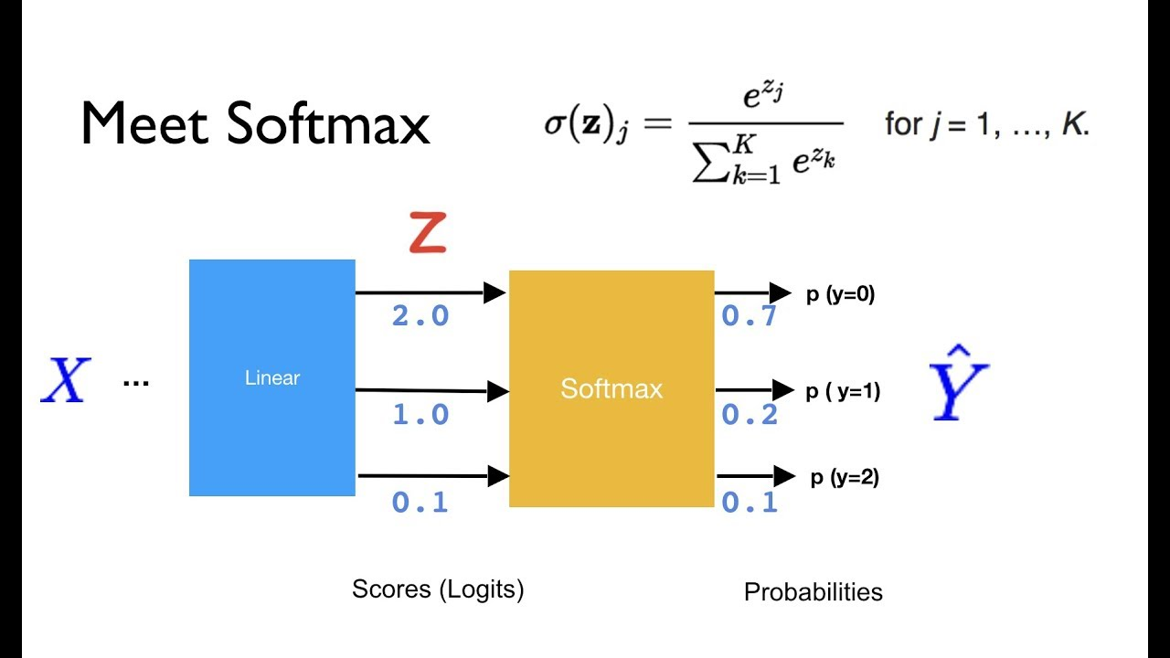
定義問題遠比利用AI 解決問題更為重要
無絕對準確
過去工業3.0時代，自動化用規則寫規則，準確率為100%
現在工業4.0 時代，智能化用數據寫規則，準確率不可能100%
且目前AI 僅能針對已經學習過的範圍能做較佳預測，產業界中異常情形很難舉一反三

Slide 33
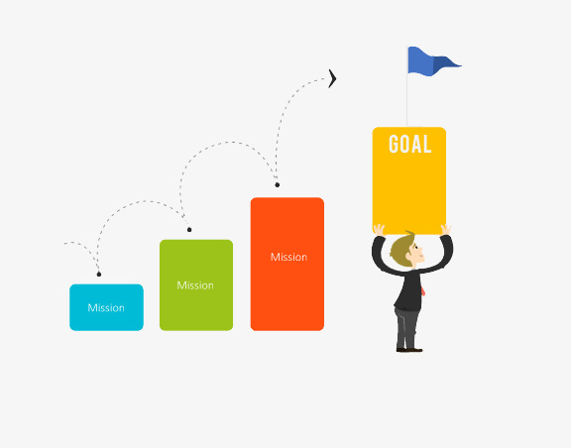
定義問題遠比利用AI 解決問題更為重要
以終為始
機器也會犯錯，但永遠不知道什麼時候會犯錯
在一個可以容錯的範圍內，設計一個機制，讓錯誤不至於發生大傷害

Slide 34
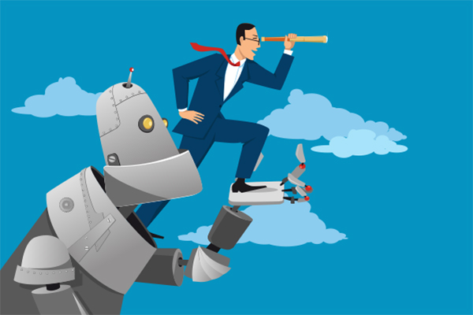
定義問題遠比利用AI 解決問題更為重要
傳統的AI不保證成果的可靠性，常會因為輸入數據與使用者不同，結果就會不同。AI運用於工業上，強調的是可靠的預測，工業人工智慧集中在專業知識，每一次使用人工智慧獲得的結果都是可靠。
人工智慧非取代人類，而是與人類的人機協同，藉此創造更多的產品附加價值

Slide 35
製造業面對AI狂潮之反思

Slide 36


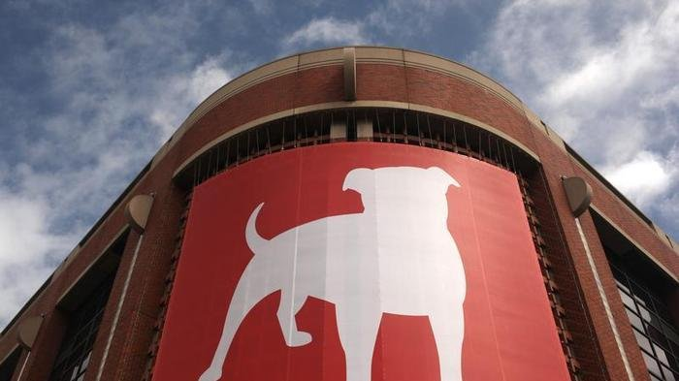
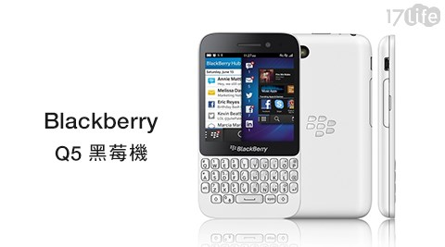
柯達
沒跟上潮流而沒落的公司
NOKIA
遊戲公司 Zynga
黑莓 BlackBerry
開心農場

Slide 37
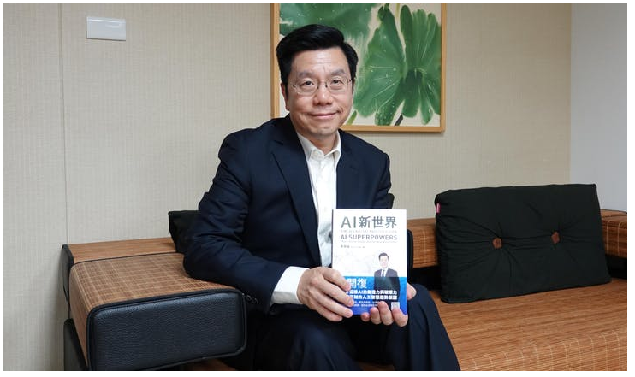
李開復認為現階段AI已足夠普及，不是世界巨頭來做AI才可以
AI 發展階段有兩大階段 ，在萌芽期以技術為主，誰懂AI誰就可以領先
在現今AI已經普及，變成應用為主，一定要懂得客戶、商業、垂直整合，甚至怎麼去賺錢才是王道
總結一句話 : [過去專家為王，現在資料為王]

Slide 38


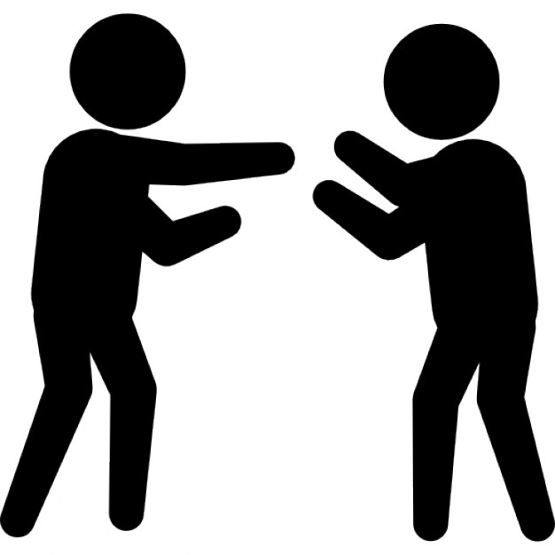

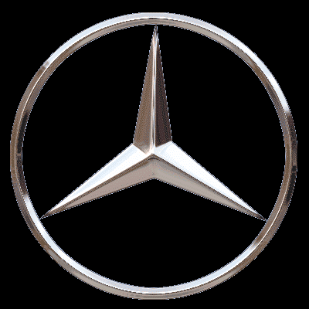
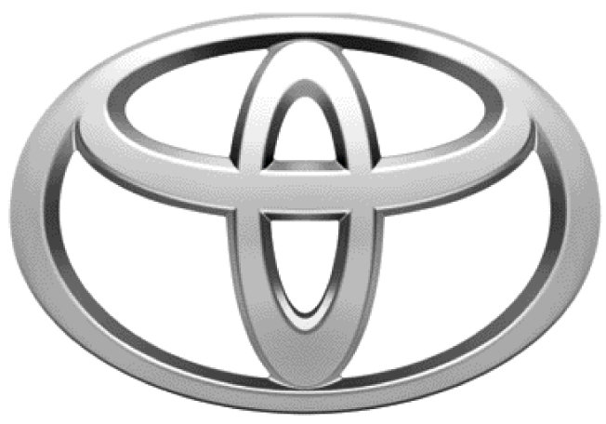

誰會第一個開發出商用的自駕車????

Slide 39
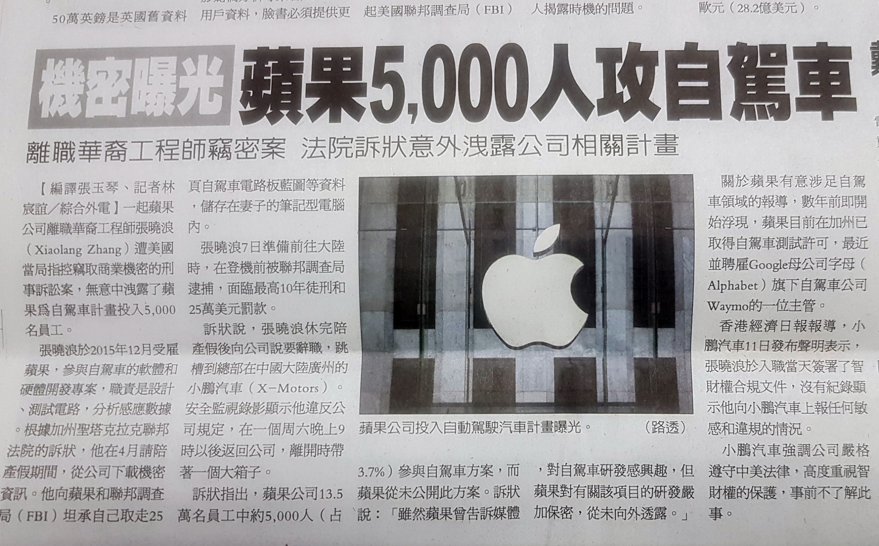

Slide 40

BMW將大幅提高軟體工程師比率到50%
資料來源 數位時代
我們不當如富士康之於蘋果這樣的公司

Slide 41
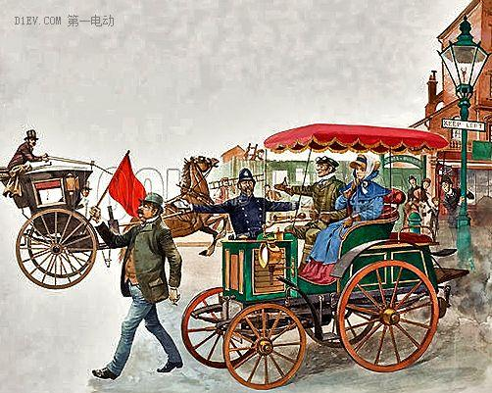
英國紅旗法案
抗拒改變，造成起了一大早，趕了個晚集
資料來源 人工智慧學校

Slide 42
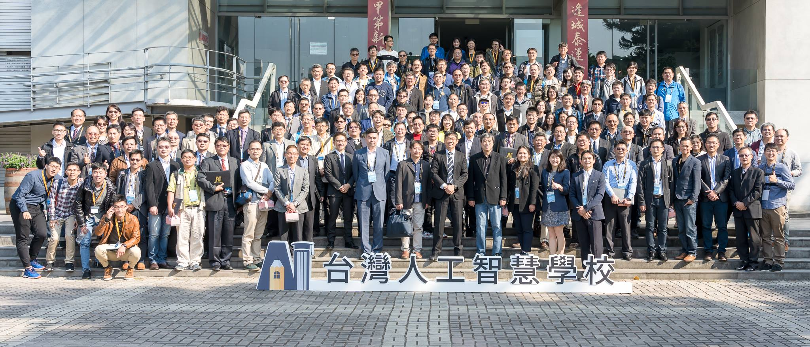
THANK YOU!

